Slide 1
第4章 介质访问控制子层

Slide 2
本章学习要求：
了解：局域网的分类与特点。
理解：介质访问控制子层的基本概念。
掌握：Ethernet局域网的基本工作原理。
掌握：高速局域网、交换局域网与虚拟局域网的基本工作原理。
掌握：无线局域网WLAN与802.11标准的基本概念。
掌握：网络互联基本概念与网桥基本工作原 理。

Slide 3
本章知识点结构

Slide 4
4.1 局域网技术的发展与演变
4.1.1 局域网技术的研究与发展

Slide 5
介质访问控制的基本概念
介质访问控制方法
集中控制
分布式控制
局域网中不存在中心主机，而是由每个主机各自决定是否发送数据，以及出现冲突时如何处理。
“介质访问控制方法”要解决的三个基本问题：
— 什么时候发送数据？
— 如何发现冲突？
— 出现冲突怎么办？

Slide 6
4.1.2 介质访问控制方法CSMA/CD、 Token Bus与Token Ring的比较
三种不同的介质访问控制方法对应三种不同类型的局域网：
采用带有冲突检测的载波侦听多路访问 (CSMA/CD) 访问控制方法的总线形Ethernet，称为“以太网”。
采用令牌控制的令牌总线形（Token Bus）局域网，称为“Token Bus”或“令牌总线网”。
采用令牌控制的令牌环形（Token Ring）局域网，称为“Token Ring”或“令牌环网”。

Slide 7
CSMA/CD总线形局域网特点

Slide 8

令牌总线形局域网的特点

Slide 9
令牌环局域网的特点

Slide 10
CSMA/CD方法的主要特点
介质访问控制方法算法简单，易于实现。目前，有很多种VLSI可以实现CSMA/CD方法，有利于降低Ethernet组网成本，扩大应用范围。
一种随机访问控制方法，适用于对传输实时性要求不高的办公环境。
在网络通信负荷较低时表现出较好的吞吐率与延迟特性。当网络通信负荷增大时，由于冲突增多，网络吞吐率下降、传输延迟增加。

Slide 11
确定型介质访问控制方法Token Bus、Token Ring的主要特点：
适用于对数据传输实性要求较高的应用环境，如生产过程控制领域。
在网络通信负荷较重时，表现出很好的吞吐率与较低的传输延迟，因此适用于通信负荷较重的应用环境。
环的维护过程复杂，实现起来比较困难。

Slide 12
不同通信负荷下实际数据传输速率的比较
三种局域网都传输长度为2000bit的帧，网络中100个节点。
相同网络负载下，CSMA/CD的吞吐率和传输延迟较大
Token ring/bus 的高性能是以复杂的环控制功能为代价
Ethernet组网费用低廉，速率覆盖范围广

Slide 13
4.1.3 Ethernet技术的研究与发展

Slide 14
4.1.3 Ethernet技术的研究与发展
Ethernet 发展背景
设计思想来源于ALOHANET
Ethernet技术产生过程
1973.5 Metcalfe和 Boggs提出Ethernet设计方案
1976.7 Metcalfe和 Boggs发表论文“Ethernet: Distriuted Packet Swithing for local computer networks”
高速Ethernet的发展背景
提高速率
变共享为交换
互联

Slide 15
延时带宽积物理意义

Slide 16
4.1.4 局域网参考模型与协议标准
实际应用中几乎都采用了Ethernet，IP分组直接封装在MAC帧中，LLC协议很少用到

Slide 17
IEEE 802协议结构
Ethernet技术发展趋势
速率更高 10M 100M 1G 10G 40G 400G
应用更广
与无线局域网兼容
更环保

Slide 18
4.2 Ethernet基本工作原理
最初的以太网是将许多计算机都连接到一根总线上。当初认为这样的连接方法既简单又可靠，因为总线上没有有源器件。
匹配电阻（用来吸收总线上传播的信号）
匹配电阻
只有 D 接受
B 发送的数据
A
B
C
D
E
不接受
B向 D
发送数据
不接受
接受
不接受

Slide 19
4.2.1 Ethernet数据发送流程分析

Slide 20
载波监听多点接入/碰撞检测 Carrier Sense Multiple Access with Collision Detection
“多点接入”表示许多计算机以多点接入的方式连接在一根总线上。
“载波监听”指每一个站在发送数据之前先要检测一下总线上是否有其他计算机在发送数据，如果有，则暂时不要发送数据，以免发生碰撞。
“碰撞检测” 计算机边发送数据边检测信道上的信号电压大小。几个站同时在总线上发送数据时，总线上的信号电压摆动值将会增大（互相叠加）。一个站检测到的信号电压摆动值超过一定的门限值时，就认为总线上至少有两个站同时在发送数据，表明产生了碰撞。
发生碰撞时，总线上传输的信号产生了严重的失真，无法从中恢复出有用的信息来。

Slide 21
载波侦听
总线电平跳变与总线忙闲状态的判断

Slide 22
冲突检测
曼彻斯特编码信号的波形叠加

Slide 23
发现冲突、停止发送
如果在发送数据过程中检测出冲突，为了解决信道争用冲突，发送主机要进入停止发送数据、随机延迟后重发的流程。
随机延迟重发的第一步是发送“冲突加强干扰序列（jamming sequence）信号”。冲突加强干扰序列信号长度规定为32bit。
发送冲突加强干扰序列信号的目的是：确保有足够的冲突持续时间，使网中所有主机都能检测出冲突存在，并立即丢弃冲突帧，减少由于冲突浪费的时间，提高信道利用率。

Slide 24
冲突加强
A 发送数据
B 发送数据
A
开始冲突
B
τ
T_{B}
A 检测
到冲突
信
道
占
用
时
间
数据帧
T_{J}
干扰信号
t
τ
B 也能够检测到冲突，并立即停止发送数据帧，接着就发送干扰信号。这里为了简单起见，只画出 A 发送干扰信号的情况。

Slide 25
冲突窗口的概念
经过以太网的端到端往返这段时间还没有检测到碰撞，才能肯定这次发送不会发生碰撞。这段时间称为冲突窗口或争用期，也叫碰撞窗口。
冲突窗口=2D/V （2τ ）
D为总线传输介质的最大长度
V是电磁波在介质中的传播速度

Slide 26
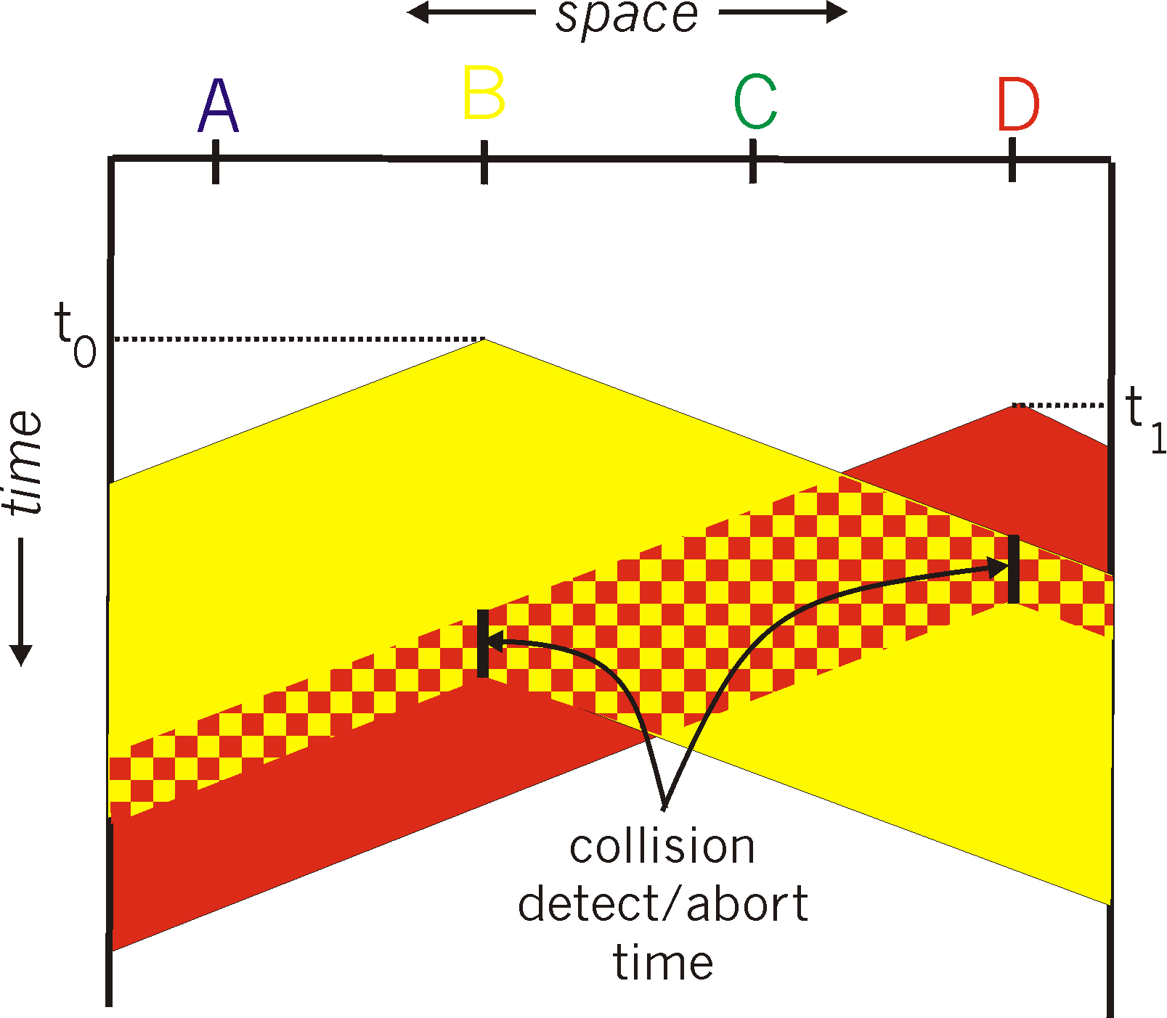
电磁波在总线上的 有限传播速率的影响
当某个站监听到总线是空闲时，也可能总线并非真正是空闲的。
A 向 B 发出的信息，要经过一定的时间后才能传送到 B。
B 若在 A 发送的信息到达 B 之前发送自己的帧(因为这时 B 的载波监听检测不到 A 所发送的信息)，则必然要在某个时间和 A 发送的帧发生碰撞。
碰撞的结果是两个帧都变得无用。

Slide 27
1 km
A
B
t = 0
B 发送数据
碰撞
A 检测到发生碰撞
t = τ − δ
t
t = τ
单程端到端
传播时延记为τ
t = 2τ − δ
B 检测到发生碰撞
t = 0
A 检测到
信道空闲
发送数据
A
B
t = τ − δ
B 检测到信道空闲
发送数据
A
B
A
B
t = τ − δ / 2
发生碰撞
t = τ
B 检测到发生碰撞
停止发送
A
B
STOP
t = 2τ − δ
A 检测到
发生碰撞
STOP
A
B

Slide 28
争用期的长度
以太网取 51.2 μs 为争用期的长度。
对于 10 Mb/s 以太网，在争用期内可发送512 bit，即 64 字节。
以太网在发送数据时，若前 64 字节没有发生冲突，则后续的数据就不会发生冲突。

Slide 29
最短有效帧长
如果发生冲突，就一定是在发送的前 64 字节之内。
由于一检测到冲突就立即中止发送，这时已经发送出去的数据一定小于 64 字节。
以太网规定了最短有效帧长为 64 字节，凡长度小于 64 字节的帧都是由于冲突而异常中止的无效帧。

Slide 30
随机延迟重发
帧的最大重发次数为16，重传达 16 次仍不能成功时即丢弃该帧，并向高层报告。
CSMA/CD后退延迟算法是截止二进制指数后退延迟算法为：τ＝2^{k}·R·a
— τ为重新发送所需的后退延迟的时间
— a是冲突窗口值
— R是随机数
定义重传次数 k的范围，定义了k = Min（n，10）
— 重传次数n<10，则k取值为n
— 重传次数n≥10时，则k取值为10
第n次重发延迟分布在0与[ ]个时间片内

Slide 31
4.2.2 Ethernet帧结构
Ethernet帧结构比较

Slide 32
4.2.3 Ethernet接收流程的分析
帧间间隔
Ethernet帧的最小间隔为9.6 us，相当于发送96 bit的时间

Slide 33
4.2.4 Ethernet网卡设计与物理地址
典型的10BASE-5的Ethernet实现方法

Slide 34
Ethernet网卡与计算机之间关系

Slide 35
IP 地址
硬件地址
计算机
CPU 和
存储器
适配器
（网卡）
至局域网
并行
通信
串行通信
生成发送的数据
处理收到的数据
把帧发送到局域网
从局域网接收帧
网络适配器的重要功能：
进行串行/并行转换。
对数据进行缓存。
在计算机的操作系统安装设备驱动程序。
实现以太网协议。

Slide 36
Ethernet物理地址
在局域网中，硬件地址又称为物理地址，或 MAC 地址。
802 标准所说的“地址”严格地讲应当是每一个站的“名字”或标识符。
IEEE 的注册管理机构 RA 负责向厂家分配地址字段的前三个字节(即高位 24 位)。
地址字段中的后三个字节(即低位 24 位)由厂家自行指派，称为扩展标识符，必须保证生产出的适配器没有重复地址。

Slide 37
48 位的 MAC 地址
一个地址块可以生成2²⁴个不同的地址。这种 48 位地址称为 MAC-48，它的通用名称是EUI-48。
“MAC地址”实际上就是适配器地址或适配器标识符EUI-48。

Slide 38
适配器检查 MAC 地址
适配器从网络上每收到一个 MAC 帧，硬件检查 MAC 帧中的 MAC 地址.
如果是发往本站的帧则收下，然后再进行其他的处理。
否则就将此帧丢弃，不再进行其他的处理。
“发往本站的帧”包括以下三种帧：
单播(unicast)帧（一对一）
广播(broadcast)帧（一对全体）
多播(multicast)帧（一对多）

Slide 39
4.2.5 Ethernet物理层标准命名方法
IEEE 802.3 X Type-Y Name
X表示数据传输速率，单位为Mbps
Y表示网段的最大长度，单位为100m
Type表示传输方式是基带还是频带
Name表示局域网的名称
例：10Base-5、 10Base-5、 10Base-T

Slide 40
4.5 Ethernet组网设备与组网方法
4.5.1 Ethernet基本的组网方法与设备
用中继器连接两个Ethernet缆段结构
中继器的工作原理

Slide 41
集线器（HUB）

Slide 42
集线器组网结构

Slide 43
用多个集线器可连成更大的局域网
例：某大学有三个系，各自有一个局域网
三个独立的碰撞域
碰撞域
碰撞域
碰撞域
一系
二系
三系

Slide 44
集线器组成的局域网都在一个碰撞域中
一个更大的碰撞域
主干集线器
碰撞域
一系
二系
三系
优点
扩大了局域网覆盖的地理范围，计算机能够进行跨碰撞域的通信
缺点
碰撞域增大，总的吞吐量并未提高
如果不同的碰撞域使用不同的数据率，就不能用集线器互连起来

Slide 45
4.5.2 交换Ethernet与高速Ethernet组网方法
典型的交换以太网组网结构

Slide 46
4.5.3 局域网结构化布线的基本概念
建筑物综合布线系统结构示意图

Slide 47
4.6 局域网互联与网桥
4.6.1 局域网互联与网桥的基本概念
网桥是实现两个或两个以上相同类型的同构局域网的互联，也可以实现两个或两个以上不同类型的异构局域网的互联设备。
网桥主要有两大主要的功能：
— 端口号与对应的MAC地址表的转发表生成与维护
— 帧接收、过滤与转发

Slide 48
网桥结构与工作原理

Slide 49
网桥使各网段成为隔离开的碰撞域
碰撞域
B₁
碰撞域
B₂
碰撞域
A
B
C
D
E
F

Slide 50
源路由网桥
源路由网桥由发送帧的源主机负责路由选择。
每个主机在发送帧时，将详细的路由信息写在帧头部，网桥根据源主机确定的路由转发帧。
为了发现合适的路由，源主机以广播方式向目的主机发送用于探测的发现帧。
源主机得到这些路由信息后，从可能的路由中选择出一个最佳路由。
常用的方法是：如果有超过一条的路径，源主机将选择经过的中间经过的网桥跳数最少的路径。

Slide 51
透明网桥
用透明网桥互联局域网时，网桥的转发表开始是空的。网桥采取与交换机采取自学习方法，在转发帧的过程中，逐渐将建立和更新转发表。
透明网桥通过自学习算法生成和维护网桥转发表，是一种即插即用的局域网互联设备，其标准是 IEEE 802.1D
局域网的主机不负责帧传输路径的选择。互联的局域网主机不需要知道网桥的存在，也不需要了解网桥之间的连接关系，网桥对主机是透明的。

Slide 52
透明网桥自学习算法 处理收到的帧和建立转发表
若从 A 发出的帧从接口 x 进入了某网桥，那么从这个接口出发沿相反方向一定可把一个帧传送到 A。
网桥每收到一个帧，就记下其源地址和进入网桥的接口，作为转发表中的一个项目。
在建立转发表时是把帧首部中的源地址写在“地址”这一栏的下面。
在转发帧时，则是根据收到的帧首部中的目的地址来转发的。这时就把在“地址”栏下面已经记下的源地址当作目的地址，而把记下的进入接口当作转发接口。

Slide 53
透明网桥转发表的建立过程举例
B₁
B₂
1
2
1
2
A
B
C
D
E
F
地址 接口
地址 接口
A → B
A 1
A → B
A 1
F → C
F 2
F → C
F 2
…
…
B → A
B 1
…
…

Slide 54
网桥在转发表中 登记以下三个信息
在网桥的转发表中写入的信息除了地址和接口外，还有帧进入该网桥的时间。
这是因为以太网的拓扑可能经常会发生变化，站点也可能会更换适配器（这就改变了站点的地址）。另外，以太网上的工作站并非总是接通电源的。
把每个帧到达网桥的时间登记下来，就可以在转发表中只保留网络拓扑的最新状态信息。这样就使得网桥中的转发表能反映当前网络的最新拓扑状态。

Slide 55
4.6.2 网桥的工作流程

Slide 56
4.6.3 生成树协议
网桥互联形成环状结构

Slide 57
❺
❻
网桥 1 转发的帧
F₁
F₂
网桥 2 转发的帧
局域网 2
❸
❹
不停地
兜圈子
网桥 2
网桥 1
❶
网络资源白白消耗了
A
局域网 1
❷
F
A 发出的帧

Slide 58
生成树协议的几个基本概念
根网桥
网桥地址（一般端口号最小的MAC地址）
网桥标识由网桥地址和网桥优先级（管理员分配）组成
比较网桥优先级，选定根网桥
路径成本
不同带宽局域网的成本不同
生成树协议希望形成一个传输延迟最小的帧传输路径
端口优先级
网桥的每个端口分配一个优先级，当有两个端口都与一个局域网相联时，优先级高的启用（万一一样，则选择端口号小的），避免出现环

Slide 59
分析生成树协议执行过程的网络结构示意图

Slide 60
有效拓扑结构

Slide 61
主机之间的帧传输路径

Slide 62
4.6.4 网桥与中继器、集线器、交换机的比较
网桥与中继器作用的比较

Slide 63
用集线器扩展局域网
优点
使原来属于不同碰撞域的局域网上的计算机能够进行跨碰撞域的通信。
扩大了局域网覆盖的地理范围。
缺点
碰撞域增大了，但总的吞吐量并未提高。
如果不同的碰撞域使用不同的数据率，那么就不能用集线器将它们互连起来。
集线器在转发帧时，不对传输媒体进行检测；网桥在转发帧之前必须执行 CSMA/CD 算法。若在发送过程中出现碰撞，就必须停止发送和进行退避。

Slide 64
用网桥扩展局域网
优点：
过滤通信量。
扩大了物理范围。
提高了可靠性。
可互连不同物理层、不同 MAC 子层和不同速率（如10 Mb/s 和 100 Mb/s 以太网）的局域网。
缺点：
存储转发增加了时延。
在MAC 子层并没有流量控制功能。
具有不同 MAC 子层的网段桥接在一起时时延更大。
网桥只适合于用户数不太多(不超过几百个)和通信量不太大的局域网，否则有时还会因传播过多的广播信息而产生网络拥塞。这就是所谓的广播风暴。

Slide 65
中继器、集线器、网桥与交换机的比较
比较的内容 | 中继器 | 集线器 | 交换机 | 网桥
协议层次 | 物理层 | 物理层 | MAC层 | MAC层
主要功能 | 连接多个缆段， 增加总线长度， 增加接入的主机 数量 | 接入多台计算机 形成星形结构的 Ethernet | 连接多台计算机， 实现快速帧转发 | 互联多个同构或 异构的局域网
工作原理 | 信号放大与整形 | 信号放大与整形 | 在多端口之间同 时转发多帧 | MAC地址过滤与 帧转发
结构特点 | 两个端口 | 可以有多端口 | 可以有多端口 | 可以有多端口
使用地址 |  |  | MAC地址 | MAC地址
冲突域 | 连接在多个缆段 上的所有主机属 于一个冲突域 | 连接在集线器上 的所有主机属于 一个冲突域 | 如果主机独占端 口，则不存在冲 突 | 每个互联的局域 网分别是一个冲 突域

Slide 66
4.3 交换式局域网与虚拟局域网技术
4.3.1 交换式局域网技术
交换基本的功能：
建立和维护一个表示MAC地址与交换机端口号对应关系的映射表。
在发送主机与接收主机端口之间建立虚连接。
完成帧的过滤与转发。
执行生成树协议，防止出现环路。

Slide 67
以太网交换机
1990 年问世的交换式集线器(switching hub)，可明显地提高局域网的性能。
交换式集线器常称为以太网交换机(switch)或第二层交换机（表明此交换机工作在数据链路层）。
以太网交换机的每个接口都直接与主机相连，并且一般都工作在全双工方式。
交换机能同时连通许多对的接口，使每一对相互通信的主机都能像独占通信媒体那样，进行无碰撞地传输数据。
以太网交换机由于使用了专用的交换结构芯片，其交换速率较高。

Slide 68
独占传输媒体的带宽
对于普通 10 Mb/s 的共享式以太网，若共有 N 个用户，则每个用户占有的平均带宽只有总带宽(10 Mb/s)的 N 分之一。
使用以太网交换机时，虽然在每个接口到主机的带宽还是 10 Mb/s，但由于一个用户在通信时是独占而不是和其他网络用户共享传输媒体的带宽，因此对于拥有 N 对接口的交换机的总容量为 N×10 Mb/s。这正是交换机的最大优点。

Slide 69
用以太网交换机扩展局域网
万维网
服务器
100 Mb/s
路由器
至因特网
以太网
交换机
100 Mb/s
100 Mb/s
电子邮件
服务器
一系
二系
三系
10BASE-T

Slide 70
局域网交换机的工作原理

Slide 71
交换机的交换方式
交换机的三种交换方式
直接交换方式 帧检错交给主机，检测到目的地址即转
改进直接交换方式 收到前64B，判断帧头字段即转
存储转发方式 接收整个帧，检错，根据地址转发

Slide 72
交换机的交换带宽
端口数×响应端口速率（全双工× 2）
例：24个100Mbps全双工端口和2个1000M全双工端口，交换带宽：
S=24 ×2 ×100M+2 ×2 ×1000M=8.8Gbps

Slide 73
4.3.2 虚拟局域网技术
传统局域网与
虚拟局域网
组网结构的比较

Slide 74
VLAN的划分方法
基于交换机端口的VLAN划分方法

Slide 75
基于主机MAC地址的VLAN划分方法

Slide 76
基于网络层地址或协议的VLAN划分方法

Slide 77
IEEE802.1Q的基本内容
扩展后的Ethernet帧结构

Slide 78
VLAN数据帧交换过程

Slide 79
VLAN技术的优点：
可以通过软件设置的方法灵活地组织逻辑工作组，极大地方便了局域网的管理。
限制了局域网中的广播通信量，有效地提高了局域网系统的性能。
网络管理员可以通过制定交换机转发规则，能够提高局域网系统的安全性。

Slide 80
4.4 高速Ethernet研究与发展
4.4.1 Fast Ethernet
在传统10Mbps的Ethernet基础上发展起来的一种速率为100Mbps的高速局域网。
IEEE 802委员会正式批准标准—IEEE 802.3u。
保留着传统Ethernet的帧格式与最小、最大帧长度等特征。
定义了介质专用接口（MII），将MAC层与物理层分隔开。
目前100BASE-T主要有两种物理层标准：100BASE-TX、100BASE-FX。

Slide 81
支持半双工与全双工工作模式
可以提供半双工模式之外，也可以工作在全双工模式。
全双工模式不存在争用问题，MAC层不需要采用CSMA/CD方法。
增加了10Mbps与100Mbps速率自动协商功能
具有10Mbps与100Mbps速率网卡共存的速率自动协商机制。
自动协商只涉及到物理层，不需要人为干预，能够自动配置。

Slide 82
4.4.2 Gigabit Ethernet
GE可以应用于数据仓库、高性能计算机、存储区域网与云计算硬件平台中。
GE标准是IEEE 802.3z。
GE的传输速率达到了1000Mbps，它仍然保留着传统的Ethernet的帧格式与最小、最大帧长度等特征。
定义了千兆介质专用接口（GMII）。
GE已经成为大、中型局域网系统主干网的首选方案，有着广泛的应用前景。

Slide 83
4.4.3 10 Gigabit Ethernet
10GbE主要特点：
保留着传统的Ethernet的的帧格式与最小、最大帧长度的特征。
10GbE定义了专用的介质专用接口10GMII。
10GbE只工作在全双工方式，不再采用CSMA/CD协议，覆盖范围不受传统Ethernet网的冲突窗口限制，传输距离只取决于光纤通信系统的性能。
10GbE的应用领域已经从局域网，逐渐扩展到城域网与广域网的核心交换网之中。
10GbE的物理层协议分为：局域网物理层标准与广域网物理层标准两类。

Slide 84
4.4.4 40 Gigabit 与100 Gigabit Ethernet
40 GbE与100 GbE研究的背景
移动Internet应用
三网融合的高清视频业务增长的需要
云计算、物联网应用的兴起
城域网与广域网核心交换网传输带宽增长的需求

Slide 85
40GbE的研究与应用
40Gbps的波分复用WDM技术早在1996年就出现了。
2004～2006年前后在局部范围内开始商用，同时路由器开始提供40Gbps的接口。
在2007～2008年有多个厂商能够提供速率为40Gbps 的波分复用设备。
40GbE技术将会大量应用于IDC、高性能计算机、高性能服务器集群与云计算平台。

Slide 86
100GbE技术的研究与应用
100GbE的标准是802.3ba
100GbE保留着传统的Ethernet的的帧格式与最小、最大帧长度的规定
100GbE物理接口主要有三种类型：
— 10×10GbE短距离互联的LAN接口技术
— 4×25GE中短距离互联的LAN 接口技术
— 10m的铜缆接口和1m的系统背板互联技术

Slide 87
4.4.5 光以太网与城域以太网
光以太网的基本概念
光以太网术语是北电网络2000年提出，得到网络界与电信界的认同和支持。
10Gbps、40Gbps 、100Gbps高速以太网中只采用全双工模式，物理传输介质以光纤为主。
可以充分地将Ethernet技术与SDH、MPLS与DWDM等成熟的光通信技术交叉融合、优势互补，以提升Ethernet技术的服务质量QoS、网络安全性与系统可靠性，使得光以太网成为能够满足电信级服务要求的网络技术。
利用光纤的巨大带宽资源与成熟、广泛应用的Ethernet技术，为网络运营商建造新一代的宽带城域网提供技术支持。

Slide 88
城域以太网的基本概念
宽带城域网选择网络方案的三大驱动因素是成本、可扩展性和易用性的话，那么选择Ethernet技术作为下一代构建宽带城域网的主要技术是非常恰当的。
Ethernet具有良好的扩展性，能够容易地实现从10Mbps到100Gbps的平滑升级，并且能够覆盖从几十米到100公里的范围。
研究可运营的光以太网已经不是单一的技术研究，而是提出了城域以太网的解决方案。光以太网、城域以太网的发展将从根本上改变网络运营商规划、建设、管理思想。

Slide 89
4.7 无线局域网
4.7.1 无线局域网发展背景
无线局域网（WLAN）不仅能够作为独立的一种移动通信网络来使用，而且可以作为传统局域网的补充。
无线局域网以微波、激光与红外线等无线电波作为传输介质，来全部或部分取代传统局域网中的双绞线与光纤。
无线局域网不仅能够满足移动和特殊应用领域网络的要求，还能覆盖有线局域网难以布线的位置。
无线局域网的发展速度很快。目前，支持2Mbps传输速率的系统已经成熟，而速率为40Mbps～80Mbps的系统正在研究中。

Slide 90
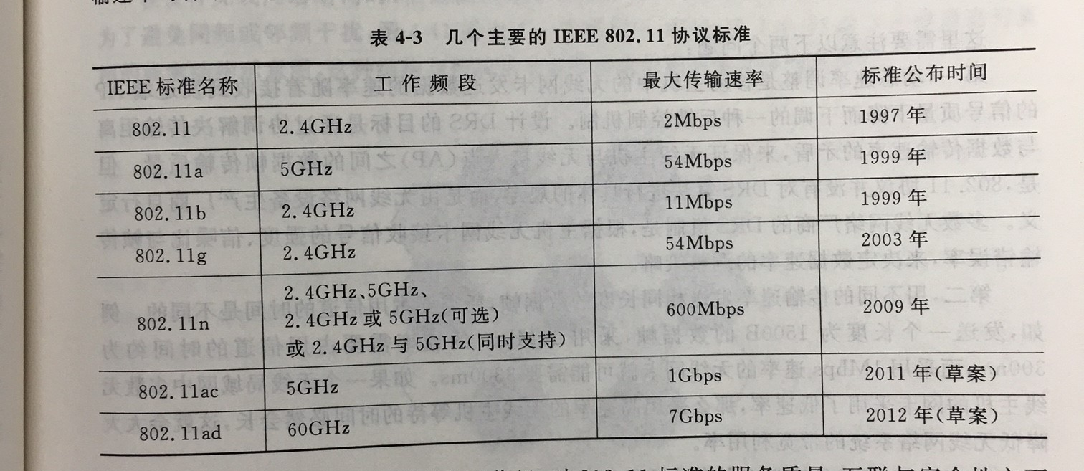
无线局域网802.11协议发展过程
1997年形成了第一个无线局域网的标准802.11。
802.11定义了使用红外、跳频扩频与直接序列扩频技术，传输速率为1Mbps或2Mbps的无线局域网标准。
802.11b定义了使用跳频扩频技术，传输速率为1、2、5.5与11Mbps的无线局域网标准。
802.11a将传输速率提高到54Mbps。
目前802.11标准已经从802.11、802.11a发展802.11j，对多种频段无线传输技术的物理层、MAC层、无线网桥，以及QoS管理、安全与身份认证作出了一系列的规定。

Slide 91
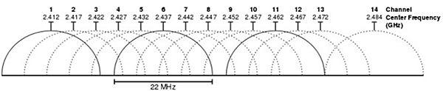
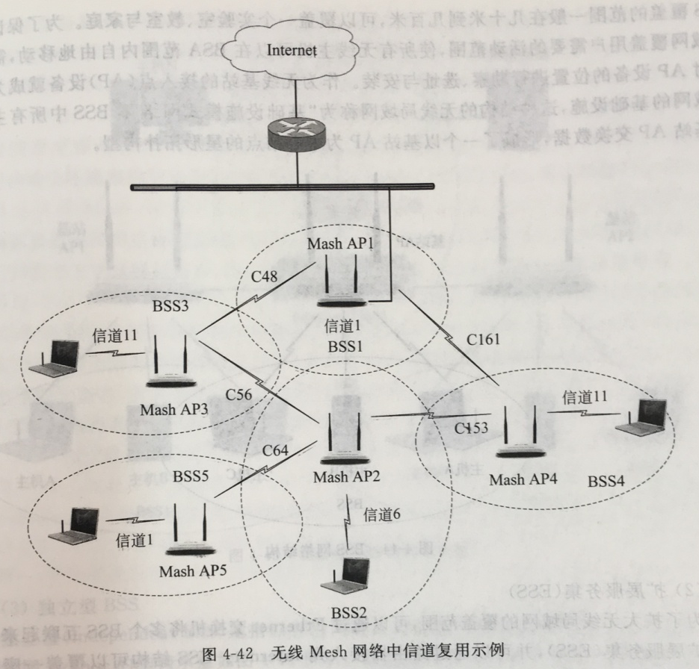
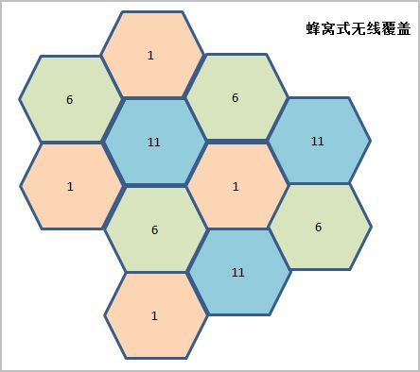
802.11无线信道划分的基本方法
2.4GHz频段的信道划分方法
2.4GHz信道复用规划方法

Slide 92
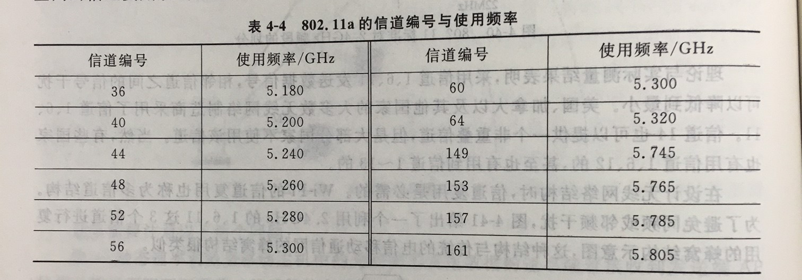
802.11无线信道划分的基本方法
5GHz频段的信道划分方法
UNII – 1 低频段 5.15G ~ 5.25G
UNII – 2 中频段 5.25G ~ 5.35G
UNII – 3 高频段 5.725G ~ 5.825G

Slide 93
4.7.2 IEEE 802.11协议的特点
802.11 网络拓扑类型
基础设施模式
基本服务集（BSS）、扩展服务集（ESS）
独立模式
无线自组网（Ad hoc）
混合模式
Mesh基本服务集MBSS

Slide 94
基本服务集内的基站叫做接入点 AP (Access Point)，其作用和网桥相似。当网络管理员安装 AP 时，必须为该 AP 分配一个不超过 32 字节的服务集标识符 SSID 和一个信道。

Slide 95
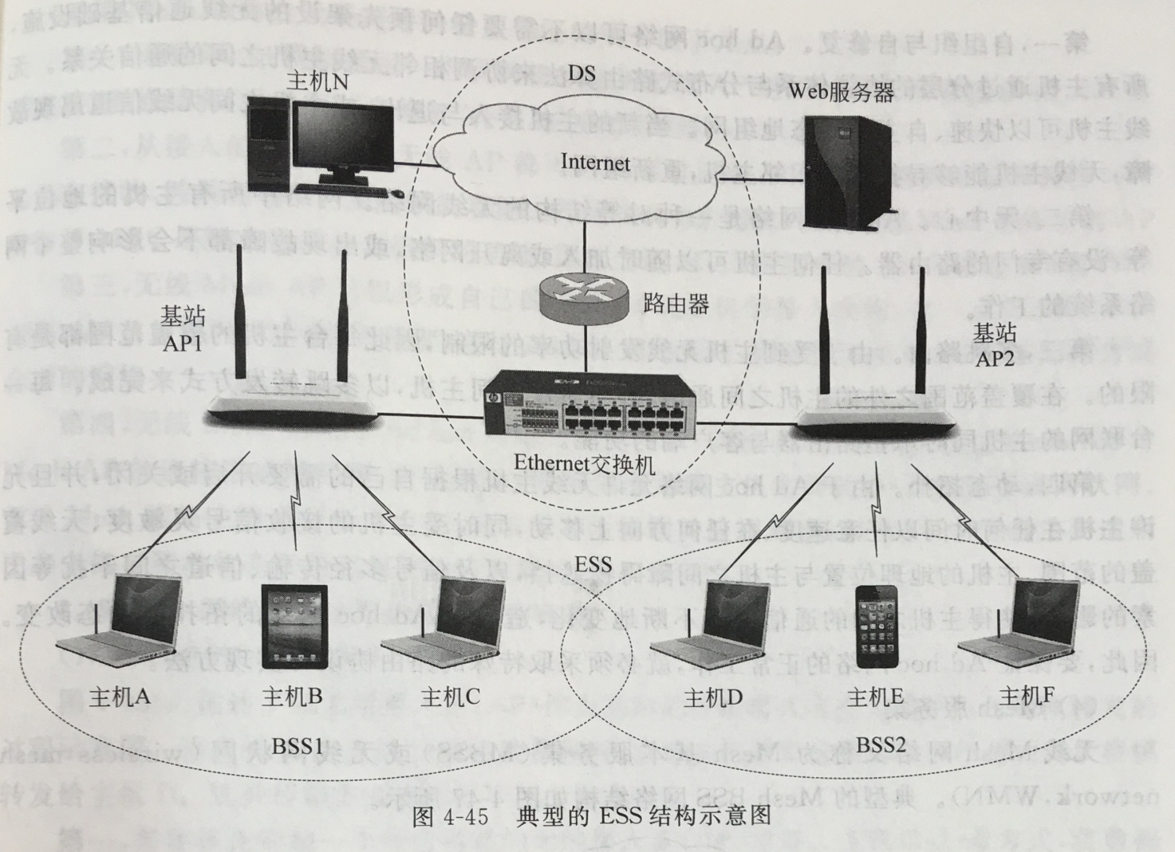
一个基本服务集可以是孤立的，也可通过接入点 AP连接到一个主干分配系统 DS (Distribution System)，然后再接入到另一个基本服务集，构成扩展的服务集ESS (Extended Service Set)。

Slide 96

独立型BSS(ad hoc)
独立型BSS是没有固定基础设施（没有 AP）的无线局域网。这种网络由一些处于平等状态的移动站之间相互通信组成的临时网络。
转发结点
转发结点
转发结点
B
C
D
自组网络
目的结点
E
A
源结点

Slide 97
802.11网络环境中无线通信的特殊性
BSS中的“冲突”现象
无线接入点AP转接数据
AP利用共享的无线信道，通过“广播”方式发送单播帧
与传统的Ethernet类似的“冲突”。802.11的MAC层协议解决多个无线主机对共享无线信道的争用问题。

Slide 98
无线通信中，实现两个无线主机之间的正常通信：
发送主机和接收主机使用频率相同；
接收主机接收到的信号功率大于或等于接收灵敏功率
隐藏主机和暴露主机
隐藏主机
未能检测出媒体上已存在的信号的问题
当 A 和 C 检测不到对方的无线信号，
都以为 B 是空闲的，因而都向 B 发
送数据，结果发生碰撞。

Slide 99
隐藏主机和暴露主机
暴露主机
检测出媒体上已存在信号，导致以为冲突，撤销发送
A 向 D 发送数据，而 B想和 C 通信，
B 检测到媒体上有信号，于是就不敢
向 C 发送数据。
其实 A 向 D 发送数据并不影响
B 向 C 发送数据

Slide 100
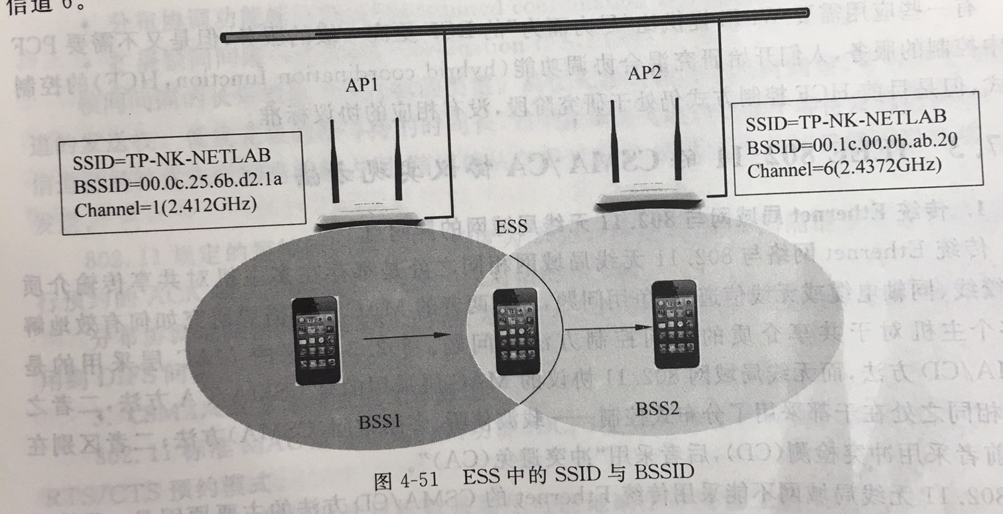
SSID与BSSID
SSID
AP的服务集标识符，最长32个字符
BSSID
基本服务集标识符，6个字节（48位）

Slide 101
802.11 的 MAC 层
MAC 层通过协调功能来确定在基本服务集 BSS 中
的移动站在什么时间能发送数据或接收数据。
无争用服务（选用）
争用服务
（必须实现）
点协调功能 PCF
(Point Coordination Function)
MAC 层
分布协调功能 DCF
(Distributed Coordination Function)
(CSMA/CA)
物理层

Slide 102
DCF 子层在每一个结点使用 CSMA 机制的分布式接入算法，让各个站通过争用信道来获取发送权。因此 DCF 向上提供争用服务。
无争用服务
争用服务
点协调功能 PCF
(Point Coordination Function)
MAC 层
分布协调功能 DCF
(Distributed Coordination Function)
(CSMA/CA)
物理层

Slide 103
PCF 子层使用集中控制的接入算法把发送数据权 轮流交给各个站从而避免了碰撞的产生
无争用服务
争用服务
点协调功能 PCF
(Point Coordination Function)
MAC 层
分布协调功能 DCF
(Distributed Coordination Function)
(CSMA/CA)
物理层

Slide 104
无争用服务，要求高时启用
争用服务
点协调功能 PCF
(选用)
MAC 层
分布协调功能 DCF
(必须支持)
(使用CSMA/CA方法)
物理层

Slide 105
4.7.3 802.11的CSMA/CA协议实现方法
传统Ethernet局域网与802.11无线局域网的异同点
CSMA/CD 协议要求一个站点在发送本站数据的同时，还必须不间断地检测信道，但在无线局域网的设备中要实现这种功能就花费过大。
即使我们能够实现碰撞检测的功能，并且当我们在发送数据时检测到信道是空闲的，在接收端仍然有可能发生碰撞。
无线局域网不能使用 CSMA/CD，而只能使用改进的 CSMA 协议
改进的办法是把 CSMA 增加一个碰撞避免(Collision Avoidance)功能，监听到信道空闲时，不是立即发送，而是退避。
使用 CSMA/CA 的同时，还增加使用停止等待协议。

Slide 106
帧间间隔 IFS 的规定
所有的站在完成发送后，必须再等待一段很短的时间（继续监听）才能发送下一帧。这段时间的通称是帧间间隔 IFS (InterFrame Space)。
802.11规定了四种帧间间隔：
短帧间间隔（SIFS），28us
点协调功能帧间间隔（PIFS）
分布协调功能帧间间隔（DIFS）128us
扩展帧间间隔（EIFS）
帧间间隔长度取决于该站欲发送的帧的类型。高优先级帧需要等待的时间较短，因此可优先获得发送权。
若低优先级帧还没来得及发送而其他站的高优先级帧已发送到媒体，则媒体变为忙态因而低优先级帧就只能再推迟发送了。这样就减少了发生碰撞的机会。

Slide 107
四种帧间间隔作用的比较

Slide 108
三种帧间间隔
SIFS，即短(Short)帧间间隔，是最短的帧间间隔，用来分隔开属于一次对话的各帧。一个站应当能够在这段时间内从发送方式切换到接收方式。
使用 SIFS 的帧类型有：ACK 帧、CTS 帧、由过长的 MAC 帧分片后的数据帧，以及所有回答 AP 探询的帧和在 PCF 方式中接入点 AP 发送出的任何帧。
DIFS
PIFS
SIFS
媒体空闲
发送第 1 帧
时间
源站
SIFS
有帧要发送
ACK
时间
目的站
DIFS
PIFS
争用窗口
SIFS
NAV（媒体忙）
发送下一 帧
时间
其他站
等待重试时间
有帧要发送
推迟接入

Slide 109
三种帧间间隔
PIFS，即点协调功能帧间间隔，它比 SIFS 长，是为了在开始使用 PCF 方式时（在 PCF 方式下使用，没有争用）优先获得接入到媒体中。PIFS 的长度是 SIFS 加一个时隙(slot)长度。
时隙的长度是这样确定的：在一个基本服务集 BSS 内当某个站在一个时隙开始时接入到媒体时，那么在下一个时隙开始时，其他站就都能检测出信道已转变为忙态。
DIFS
PIFS
SIFS
媒体空闲
发送第 1 帧
时间
源站
SIFS
有帧要发送
ACK
时间
目的站
DIFS
PIFS
争用窗口
SIFS
NAV（媒体忙）
发送下一 帧
时间
其他站
等待重试时间
有帧要发送
推迟接入

Slide 110
三种帧间间隔
DIFS，即分布协调功能帧间间隔（最长的 IFS），在 DCF 方式中用来发送数据帧和管理帧。DIFS 的长度比 PIFS 再增加一个时隙长度。
DIFS
PIFS
SIFS
媒体空闲
发送第 1 帧
时间
源站
SIFS
有帧要发送
ACK
时间
目的站
DIFS
PIFS
争用窗口
SIFS
NAV（媒体忙）
发送下一 帧
时间
其他站
等待重试时间
有帧要发送
推迟接入

Slide 111
CSMA/CA 协议基本模式的工作原理
基本模式的工作原理
信道监听 在 802.11 标准中规定了在物理层的接口进行物理层的载波监听
推迟发送 当源站发送它的第一个 MAC 帧时，若检测到信道空闲，则在等待一段时间 DIFS 后就可发送（可能有其他的站有高优先级的帧要发送）
冲突退避 减少出现冲突的概率

Slide 112
CSMA/CA工作原理示意图

Slide 113
虚拟载波监听
虚拟载波监听(Virtual Carrier Sense)的机制是让源站将它要占用信道的时间（包括目的站发回确认帧所需的时间）通知给所有其他站，以便使其他所有站在这一段时间都停止发送数据。
这样就大大减少了碰撞的机会。
“虚拟载波监听”是表示其他站并没有监听信道，而是由于其他站收到了“源站的通知”才不发送数据。
这种效果好像是其他站都监听了信道。
所谓“源站的通知”就是源站在其 MAC 帧首部中的第二个字段“持续时间”中填入了在本帧结束后还要占用信道多少时间（以微秒为单位），包括目的站发送确认帧所需的时间。

Slide 114
网络分配向量（NAV）
当一个站检测到正在信道中传送的 MAC 帧首部的“持续时间”字段时，就调整自己的网络分配向量 NAV (Network Allocation Vector)。
帧头的第二个字段是“持续时间”，表示在该帧发送结束后，还要占用信道的时间（包括目的主机返回的确认时间）
NAV 指出了必须经过多少时间才能完成数据帧的这次传输，才能使信道转入到空闲状态。

Slide 115
冲突退避
信道从忙态变为空闲时，任何一个站要发送数据帧时，不仅都必须等待一个 DIFS 的间隔，而且还要进入争用窗口，并计算随机退避时间以便再次重新试图接入到信道。
在信道从忙态转为空闲时，各站就要执行退避算法。这样做就减少了发生碰撞的概率。
802.11 使用二进制指数退避算法。

Slide 116
退避计时器
站点每经历一个时隙的时间就检测一次信道。这可能发生两种情况。
若检测到信道空闲，退避计时器就继续倒计时。
若检测到信道忙，就冻结退避计时器的剩余时间，重新等待信道变为空闲并再经过时间DIFS 后，从剩余时间开始继续倒计时。如果退避计时器的时间减小到零时，就开始发送整个数据帧。

Slide 117
二进制指数退避算法
第 i 次退避就在 2^{2 + i} 个时隙中随机地选择一个，即： 在时隙 {0, 1, …, 2^{2 + i} – 1} 中随机地选择一个。
第 1 次退避是在 8 个时隙（而不是 2 个）中随机选择一个。
第 2 次退避是在 16 个时隙（而不是 4 个）中随机选择一个。
使用退避算法的情况：
在发送第一个帧之前检测到信道处于忙态。
在每一次的重传后。
在每一次的成功发送后。
不使用退避算法的情况：
检测到信道空闲，并且这个数据帧是要发送的第一个数据帧。

Slide 118
802.11 的退避机制
DIFS
DIFS
DIFS
DIFS
争用窗口
A
帧
t
冻结
冻结
冻结
B
帧
t
退避
帧
争用窗口
C
t
退避
冻结
争用窗口
D
帧
t
退避
冻结
争用窗口
E
帧
t
退避
图例 冻结剩余的退避时间

Slide 119
CSMA/CA算法总结
归纳如下：
站点最初有数据发送，检测到信道空，等待时间DIFS后，发送；
否则，站点执行退避算法，一旦检测到信道忙，就冻结退避计时器；如信道空闲，退避计时器倒计时；
退避计时器减少到零，站点发送帧，等待确认；
发送站若收到确认，则本次发送成功，如还有数据，则返回2；如果未收到确认，则重传，返回2.

Slide 120
CSMA/CA与CSMA/CD的主要区别
相同之处：
均采用分布式控制的思路解决多主机共享通信信道争用；
都不存在一个中心控制节点，而是由网卡判断最佳帧传输时间；
MAC层协议与物理层协议均是由网卡实现。
不同之处：
CD：主机监听到信道空闲立即发送；CA则是退避；
CD：采用截止二进制退避算法，最大重发次数16；CA：采用二进制退避算法，最大重发次数为6；
CD：载波监听判断总线忙；CA：虚拟载波监听和网络分配向量；
CD：不要求接收节点发送ACK帧；CA：要求ACK帧，使用停等协议。

Slide 121
4.7.4 802.11 管理帧与漫游管理
802.11 帧共有三种类型，即控制帧、数据帧和管理帧，对应有不同的帧结构。
802.11的MAC协议定义了14种用于无线主机与无线AP的关联管理帧
信标帧、探测帧、关联帧、认证帧等等
无线主机与接入点 AP 建立关联
一个移动站若要加入到一个基本服务集 BSS，就必须先选择一个接入点 AP，并与此接入点建立关联。
建立关联就表示这个移动站加入了选定的 AP 所属的子网，并和这个 AP 之间创建了一个虚拟线路。
只有关联的 AP 才向这个移动站发送数据帧，而这个移动站也只有通过关联的 AP 才能向其他站点发送数据帧。

Slide 122
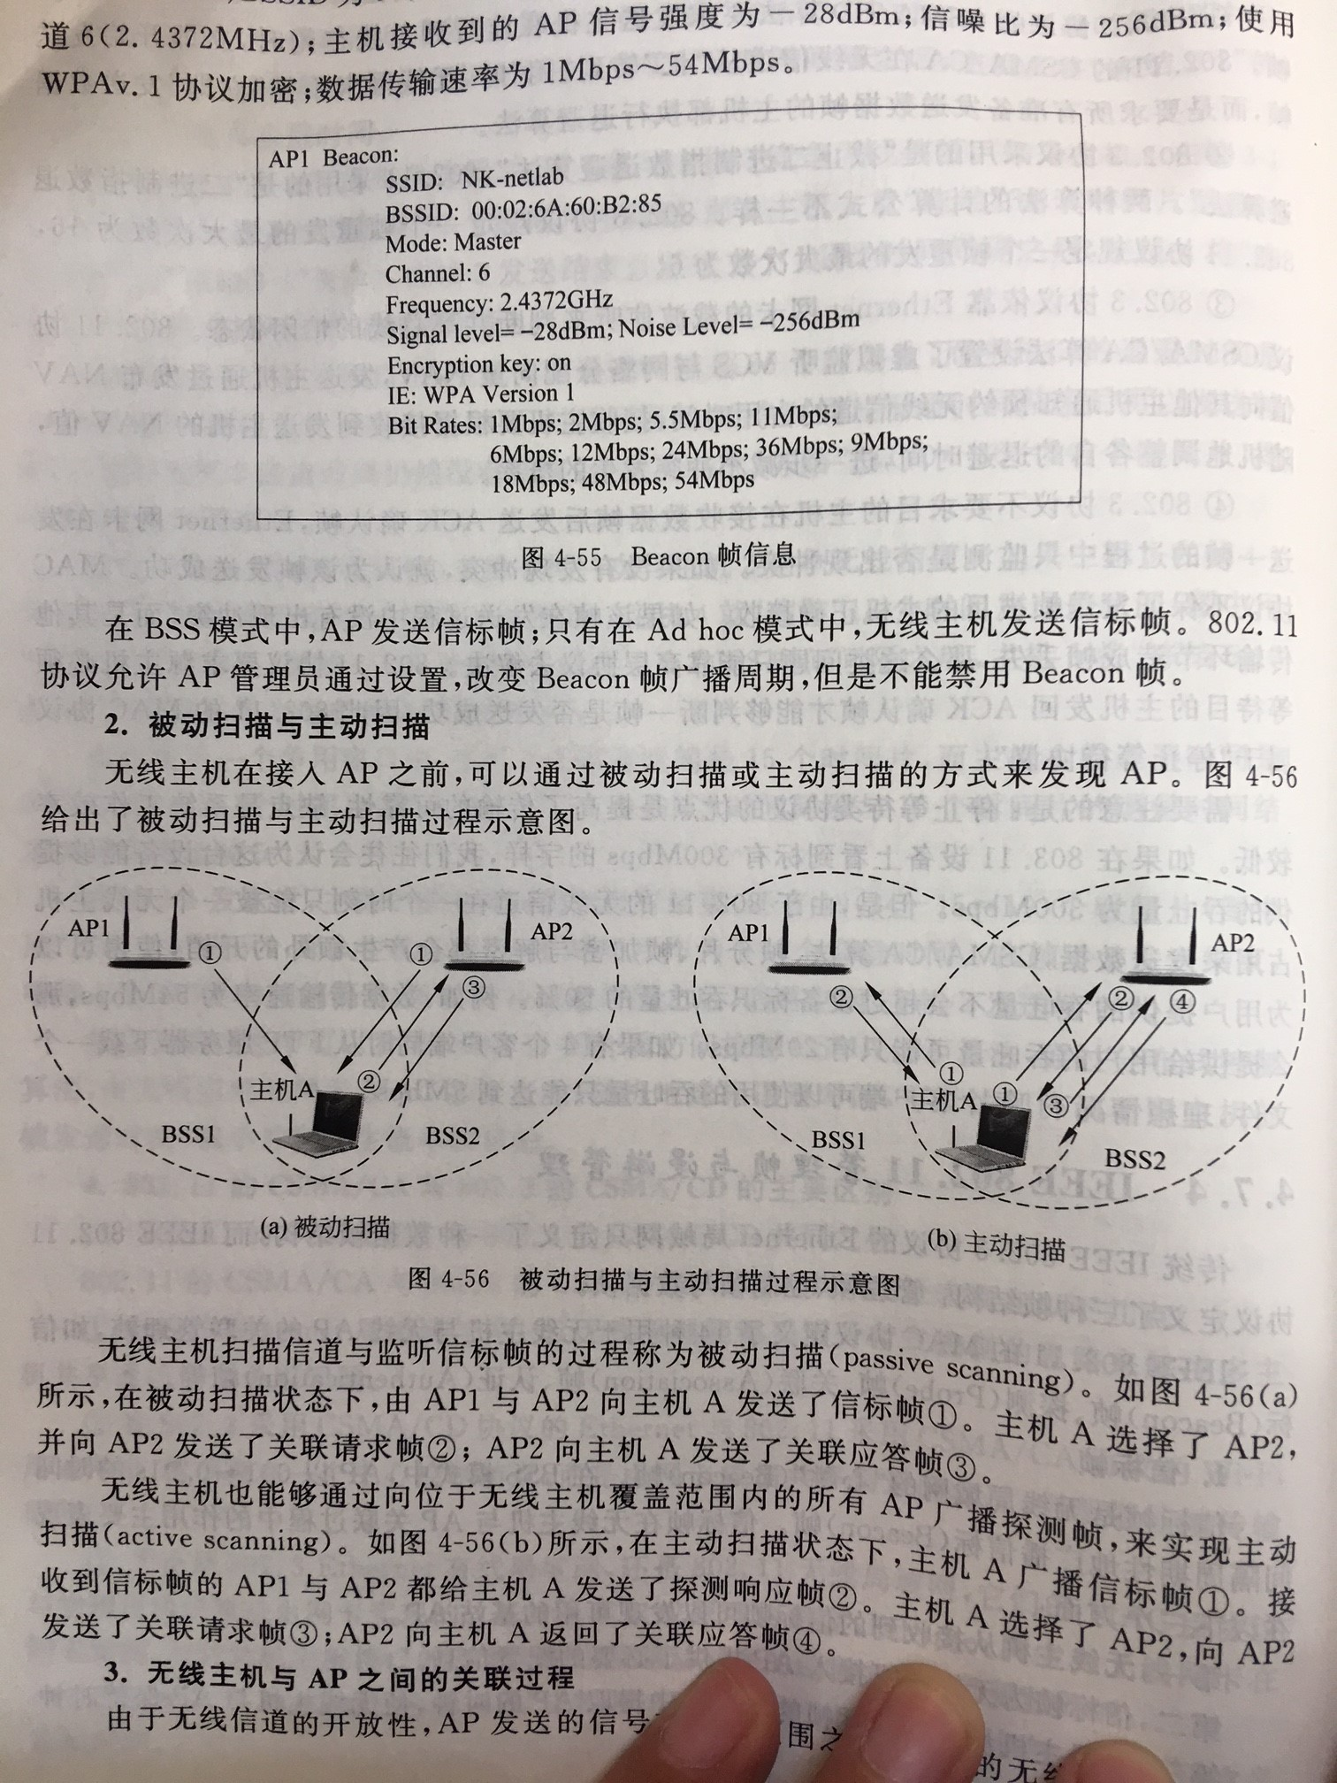
信标帧
信标帧在无线主机与AP关联过程的作用
主机从接收到的信标帧发现可用的AP
为主机接入AP提供必要的配置信息
主机从信标帧中提取时钟，保持与AP的时钟同步
BSS中AP以0.1 ~ 0.01s的间隔周期性的广播信标帧，Ad hoc中无线主机发送信标帧。

Slide 123
移动站与 AP 建立关联的方法
被动扫描，即移动站等待接收接入站周期性发出的信标帧, 信标帧中包含有若干系统参数（如服务集标识符 SSID 以及支持的速率等）
主动扫描，即移动站主动发出探测请求帧，然后等待从 AP 发回的探测响应帧

Slide 124
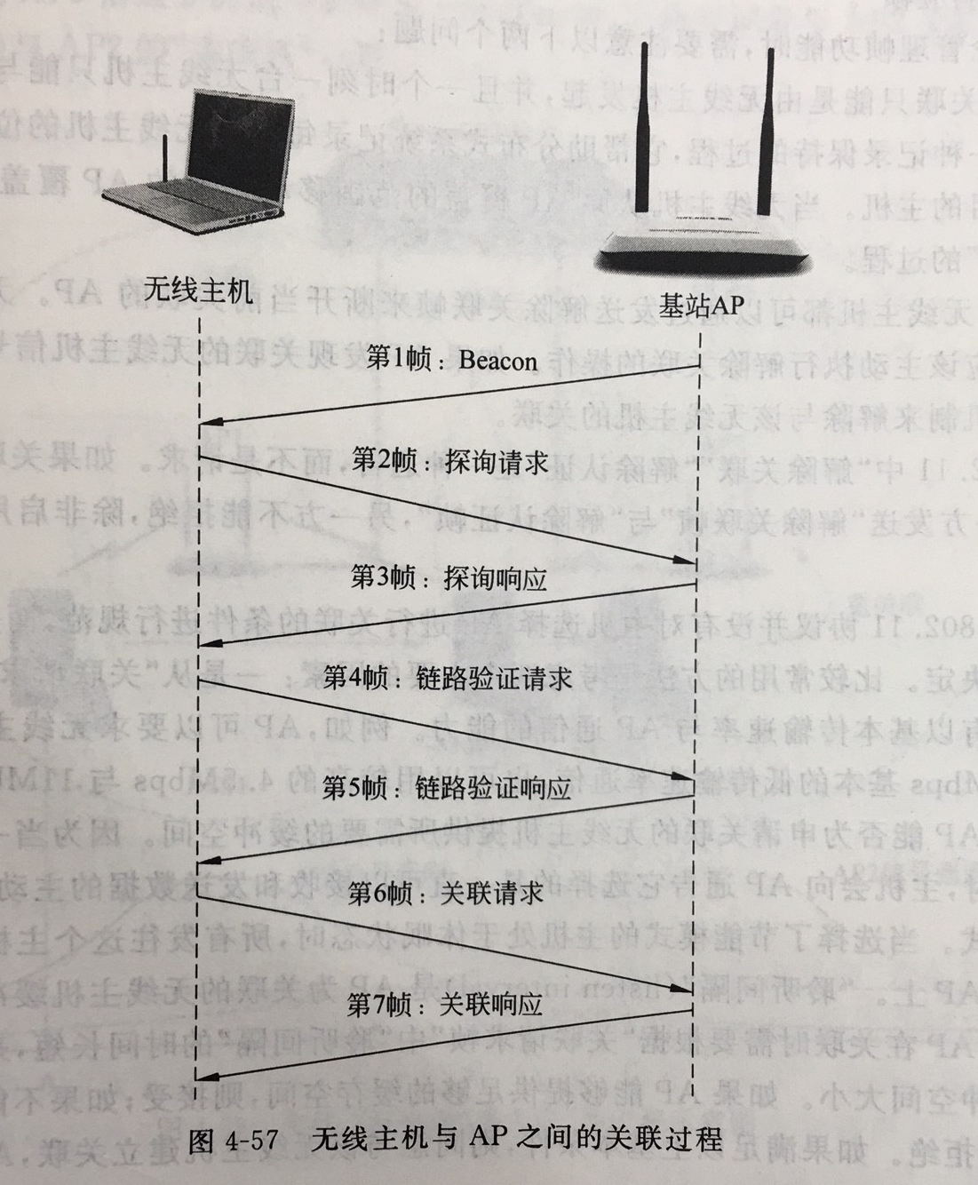
无线主机与 AP之间关联的过程
802.11协议支持两种级别链路
开放系统认证
默认，无线主机与AP简单交换请求帧和应答帧，主机将MAC地址通报AP，不进行任何身份信息识别
共享密钥认证
WEP和WAP协议

Slide 125
无线主机与 AP之间关联的过程
管理帧功能：
关联只能是由无线主机发起，一个时刻一台主机只能关联一个AP，关联属于一种记录保持过程，帮助DS记录主机的位置信息。AP和无线主机都可以发送解除关联帧断开关联的AP，AP可以通过超时解除关联。
802.11没有对主机选择AP关联的条件进行规范，由厂商决定，一般考虑：
无线主机是否具有基本传输率与AP通信
AP能否为主机提供需要的缓冲空间

Slide 126
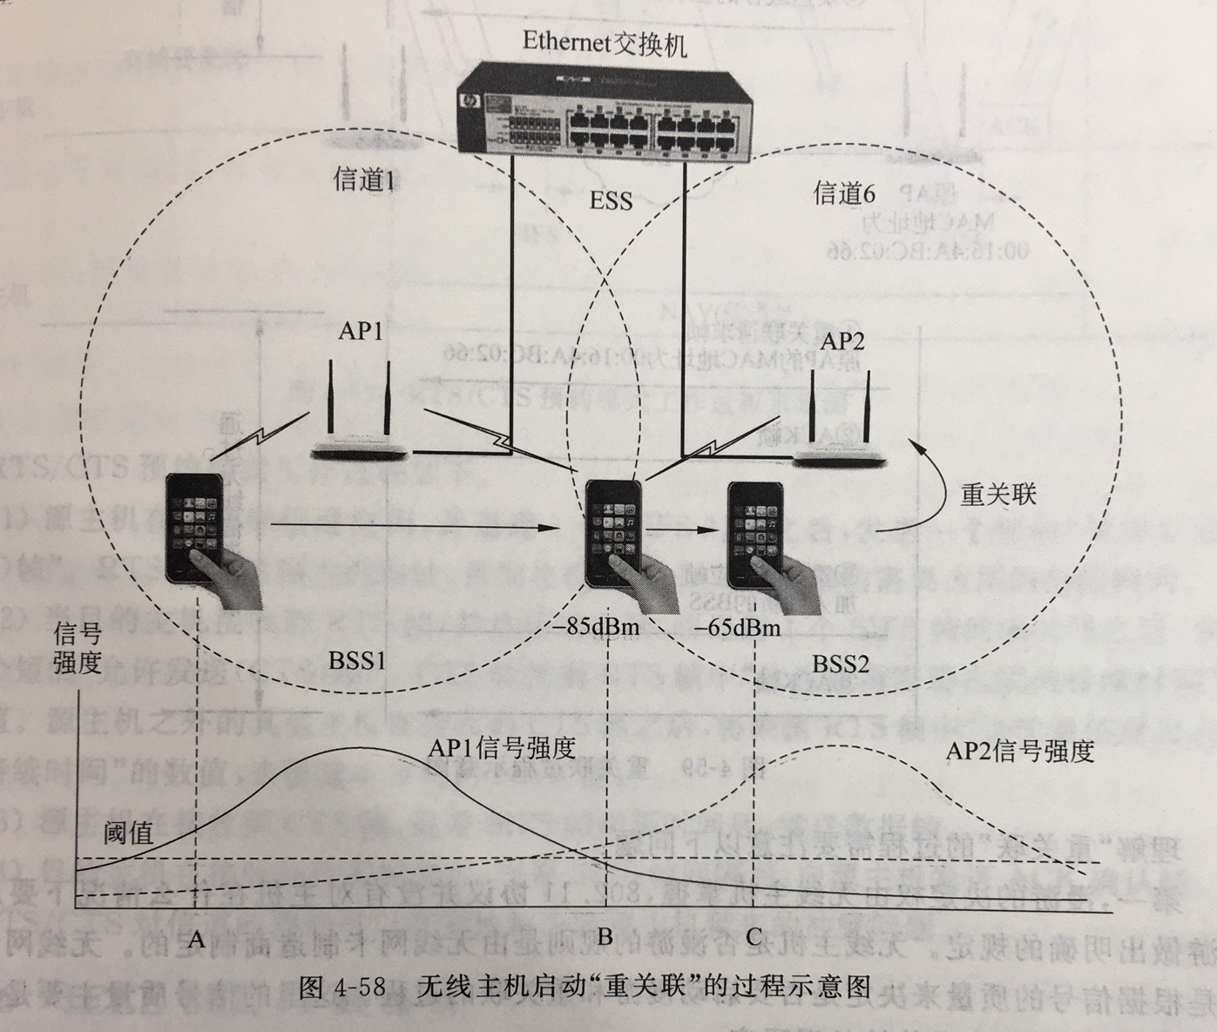
漫游与重关联
漫游
无线主机在不中断通信的前提下，在不同AP覆盖范围之间移动的过程。ESS结构对支持漫游至关重要。
重关联
无线主机在ESS中移动，重新关联AP的过程

Slide 127
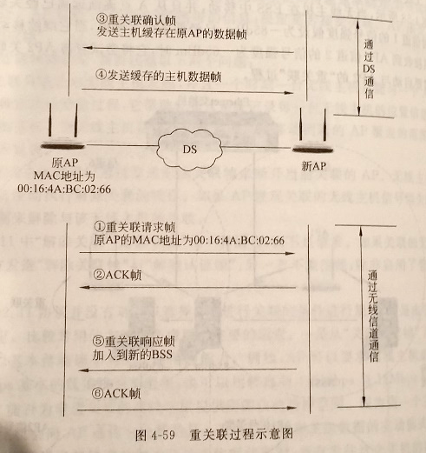
重关联过程

Slide 128
重关联注意的问题
漫游的决定权由无线主机掌握，无线网卡一般是根据信号的质量决定是否启动漫游和重关联
无线网卡通信过程中，每隔几秒在其他信道发送探询帧，维护和更新已知的AP列表，主机可以和多个AP认证，但是只能和一个AP建立关联
原AP和新AP通过连接它们的DS交换了漫游主机信息，因此不需要发送解除关联帧

Slide 129
4.7.5 802.11 控制帧与预约模式
802.11 控制帧主要用于预约信道

Slide 130

2. 对信道进行预约
源站 A 在发送数据帧之前先发送一个短的控制帧，叫做请求发送 RTS (Request To Send)，它包括源地址、目的地址和这次通信（包括相应的确认帧）所需的持续时间。
802.11 允许要发送数据的站对信道进行预约。
A 的作用范围
B 的作用范围
RTS
RTS
C
A
B
D
E

Slide 131

2. 对信道进行预约
若媒体空闲，则目的站 B 就发送一个响应控制帧，叫做允许发送 CTS (Clear To Send)，它包括这次通信所需的持续时间（从 RTS 帧中将此持续时间复制到 CTS 帧中）。
A 收到 CTS 帧后就可发送其数据帧。
802.11 允许要发送数据的站对信道进行预约。
A 的作用范围
B 的作用范围
CTS
CTS
C
A
B
D
E

Slide 132
4.7.4 802.11 数据帧
数据帧的主要字段。
MAC 首部
字节 2 2 6 6 6 2 6 0 ~ 2312 4
帧控制
持续时间
地址 1
地址 2
地址 3
序号
地址 4
数据
帧校验
位 2 2 4 1 1 1 1 1 1 1 1
协议
版本
类型
子类型
去往
DS
来自
DS
更多
分片
重传
电源
管理
更多
数据
WEP
顺序
MAC 首部： 30 字节。帧的复杂性都在帧的首部。
数据：帧的数据部分，不超过2312 字节，比以太网的最大长度长很多， 802.11 帧的长度通常都是小于 1500 字节。
帧检验序列 FCS ：尾部，共 4 字节

Slide 133
帧控制的主要字段
帧控制
持续时间
地址 1
地址 2
地址 3
序号
地址 4
数据
帧校验
位 2 2 4 1 1 1 1 1 1 1 1
协议
版本
类型
子类型
去往
DS
来自
DS
更多
分片
重传
电源
管理
更多
数据
WEP
顺序
协议版本： 00
类型：00 管理帧；01 控制帧；10 数据帧
子类型 ：不同类型帧中的子类型
管理帧：0000 关联请求帧；0001 关联响应帧；0100 探询请求帧
数据帧：0000 数据帧；0100 无数据的空帧；1000 QoS数据帧
更多分片：1 更多分片；0 没有分片
重传：1表示为重传帧
电源管理：主动模式和节能模式，1表示发完该帧后进入休眠
更多数据：AP置1，表示至少有1帧等待传给休眠的主机
WEP：是否加密，1表示加密
顺序：1表示严格按照顺序传输

Slide 134
分片发送示意图
多个分片具有相同的帧序号与一个递增的分片编号。帧首部中的16位的序号字段中包括12位的帧序号和4位的分片编号。

Slide 135
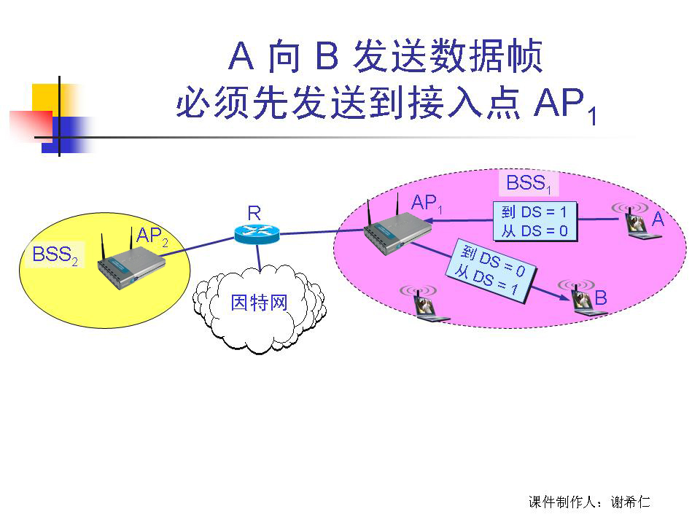
关于 802.11 数据帧的地址
802.11 数据帧最特殊的地方就是有四个地址字段。地址 4 用于自组网络。我们在这里只讨论前三种地址。
去往DS | 来自DS | 地址 1 | 地址 2 | 地址 3 | 地址 4
0 | 1 | 目的地址 | AP 地址 | 源地址 | ——
1 | 0 | AP 地址 | 源地址 | 目的地址 | ——

Slide 136

数据帧转发例子
C
假设BSS1中的数据报经由R转发到BSS2，其MAC帧的地址如下：
数据帧流向 | 去往AP | 来自AP | 地址1 | 地址2 | 地址3 | 地址4
R接口2 AP2 | 1 | 0 | AP2地址 | R接口2地址 | C的地址
AP2 C | 0 | 1 | C的地址 | AP2地址 | R接口2地址
C AP2 | 1 | 0 | AP2地址 | C的地址 | R接口2地址
AP2 R接口2 | 0 | 1 | R接口2地址 | AP2地址 | C的地址

Slide 137
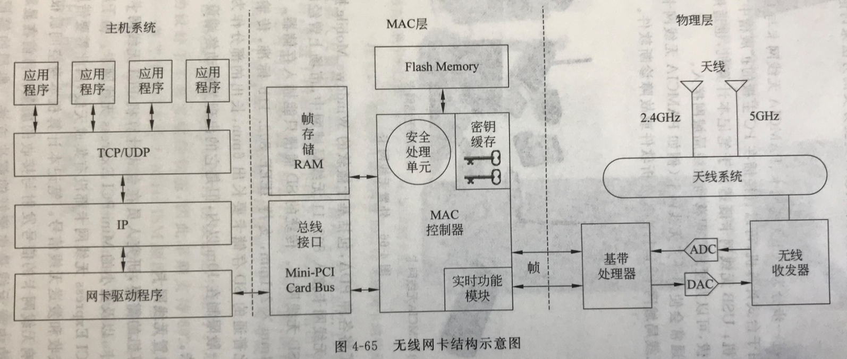
4.8 IEEE 802.11无线网络设备与Wi-Fi组网方法
无线局域网设备主要包括：
无线网卡、无线接入点、无线网桥、无线路由器、无线局域网控制器
4.8.1 IEEE 802.11无线网卡
无线网卡结构

Slide 138
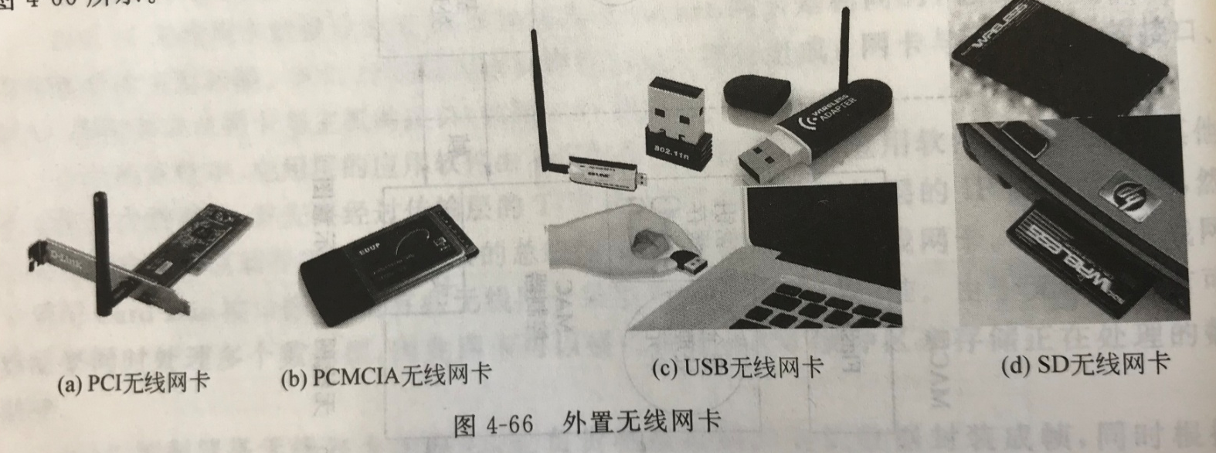
802.11无线网卡分类
按照无线局域网协议标准
802.11b
802.11a
802.11g
802.11n
按照网卡接口类型分类
外置无线网卡
笔记本计算机内置无线网卡
移动终端设备内嵌无线网卡

Slide 139
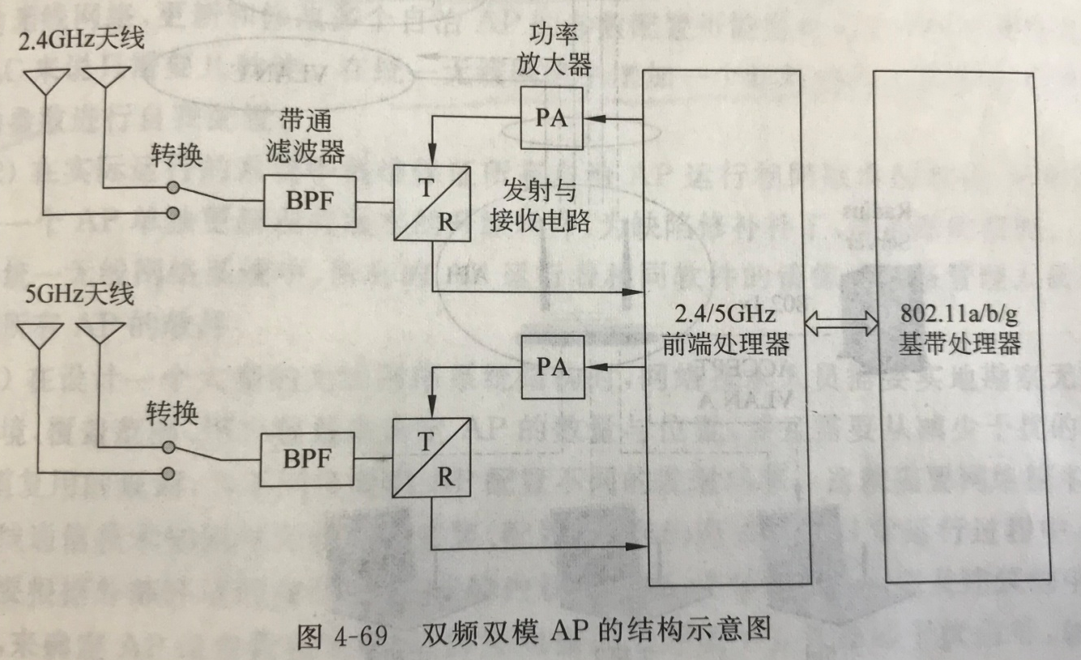
4.8.2 802.11无线接入点
AP设备发展
无线接入点可以作为无线网桥
利用接入Ethernet的主机，将内置的无线网卡改成虚拟AP
“双频多模”AP

Slide 140
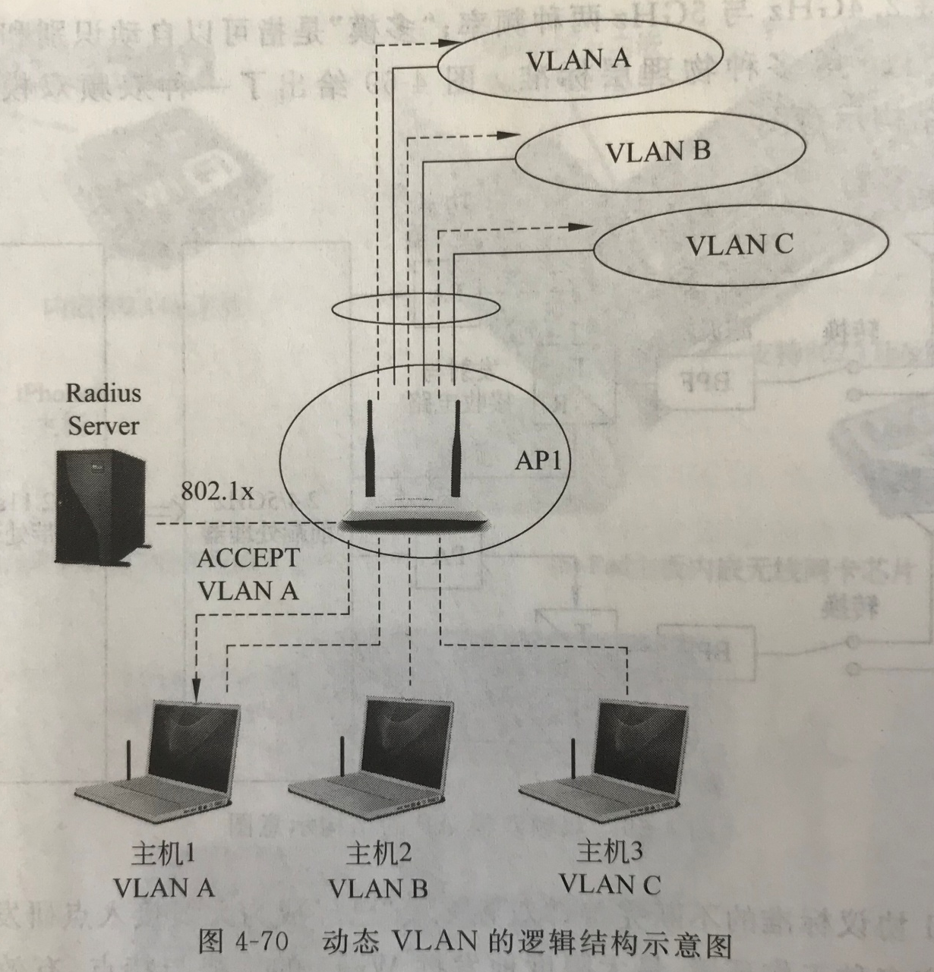
4.8.2 802.11无线接入点
动态VLAN
将Ethernet局域网中的VLAN技术
引入Wi-Fi，为用户提供区分服务。

Slide 141
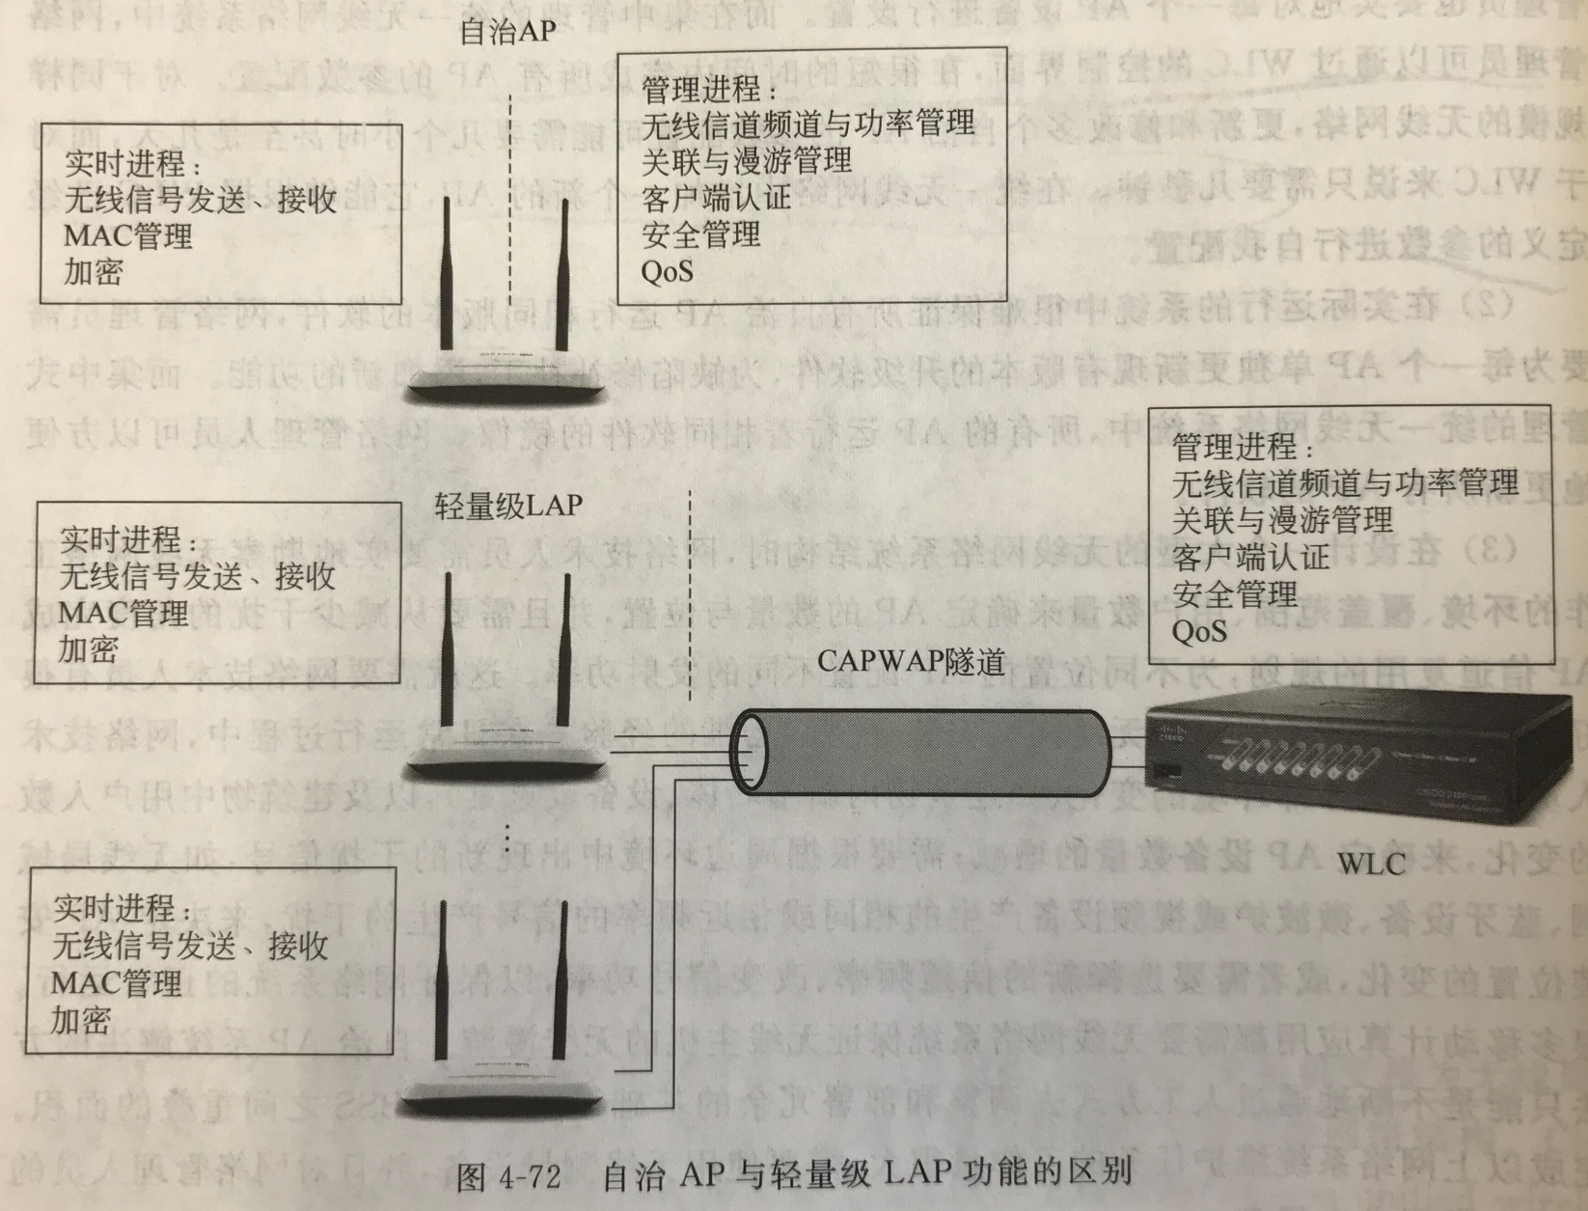
4.8.3 统一无线网络与无线局域网控制器
统一无线网络

Slide 142
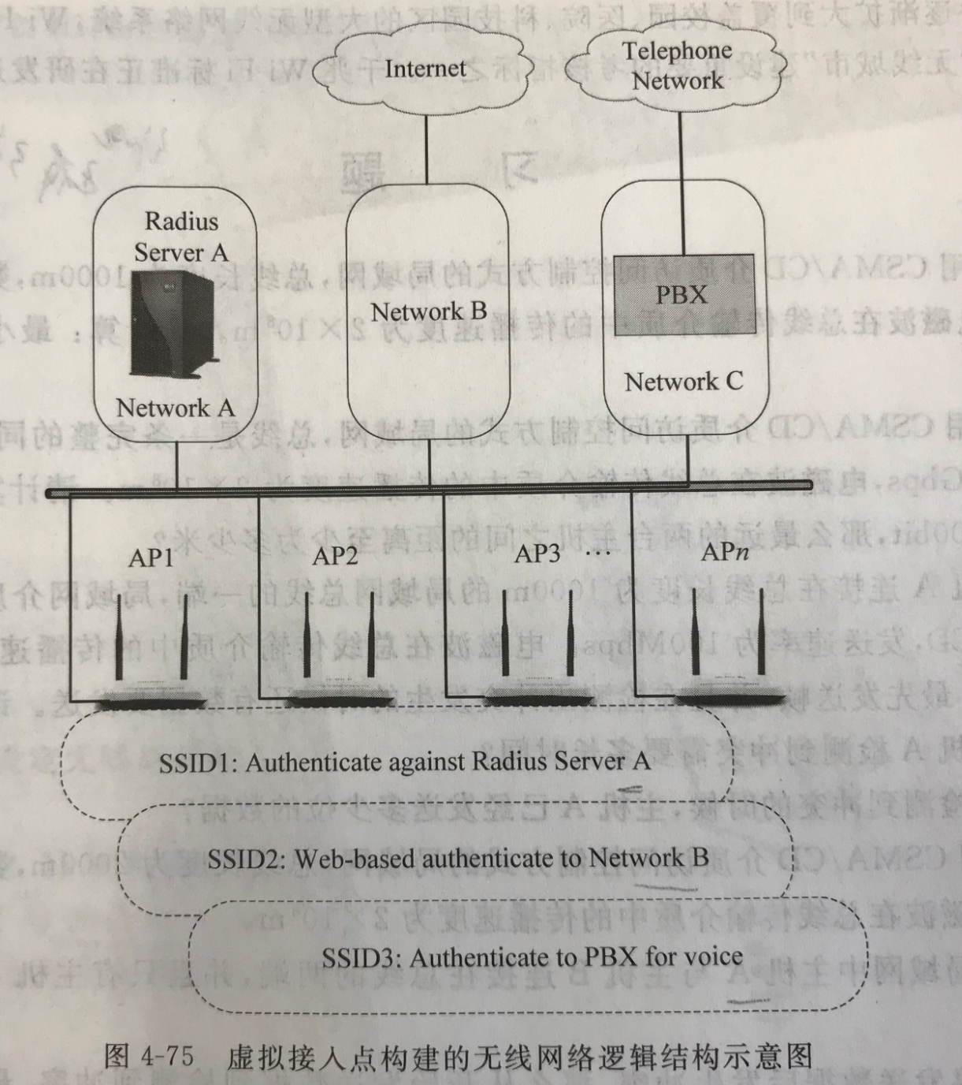
4.8.3 统一无线网络与无线局域网控制器
虚拟AP

